Slide 1
MAN-556 Araştırma Yöntemleri
Çağ Üniversitesi
Sosyal Bilimler Enstitüsü
İşletme Yönetimi Yüksek Lisans Prog.
2016-2017 Güz dönemi
Perşembe: 18:30-21:30
Yard.Doç.Dr.Eda Yaşa Özeltürkay,
edayasa@cag.edu.tr
edayasa@gmail.com

Slide 2
Araştırma Yöntemleri Dersi
İçerik:
Bilim ve bilimsel yaklaşım ve yazmaya başlamak
Bilimsel araştırma süreci ve araştırma konusu seçimi
Eleştirel kaynak incelemesi, hipotez ve strateji geliştirilmesi
Bilimsel araştırmada veri: birincil ve ikincil veriler
Araştırmalarda ölçme ve ölçekler
Araştırma Evreni ve örnekleme
SPSS programı ve veri girişi
Nitel araştırma yöntem ve teknikleri
Nicel analizler: Farklılık testleri
Nicel analizler: ilişki testleri
Güvenilirlik ve geçerlilik testleri örnekler
Sunum hazırlama teknikleri
Sunumlar
Sunumlar
Sunumlar

Slide 3
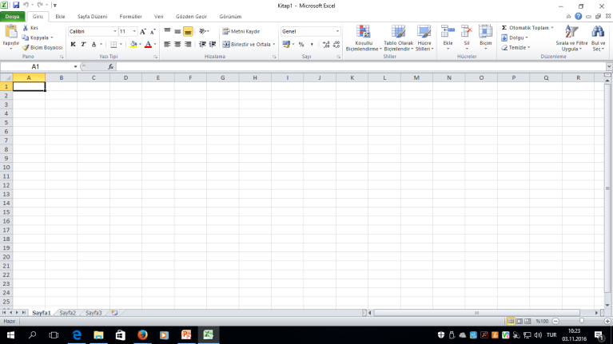
SPSS Programı Tanıtım ve Veri girişi
Statistical Package for Social Sciences (SPSS),
İşletme
Ekonomi
Sosyoloji
Psikoloji
Pazarlama vb. kullanılmaktadır.
Microsoft Office Excel programına benzemektedir.

Slide 4
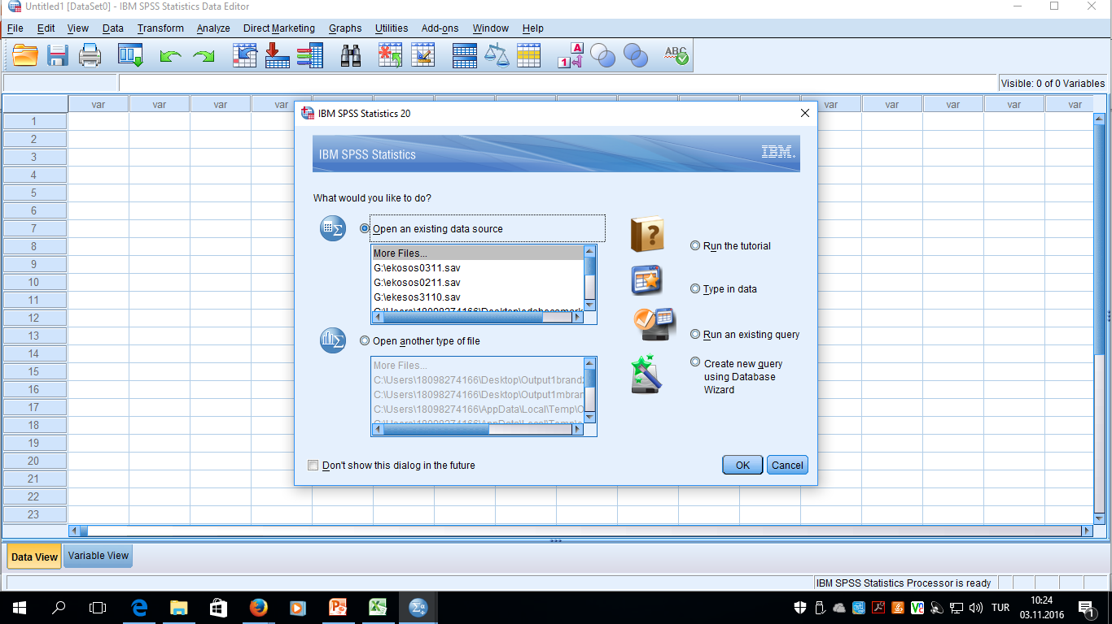

Slide 5
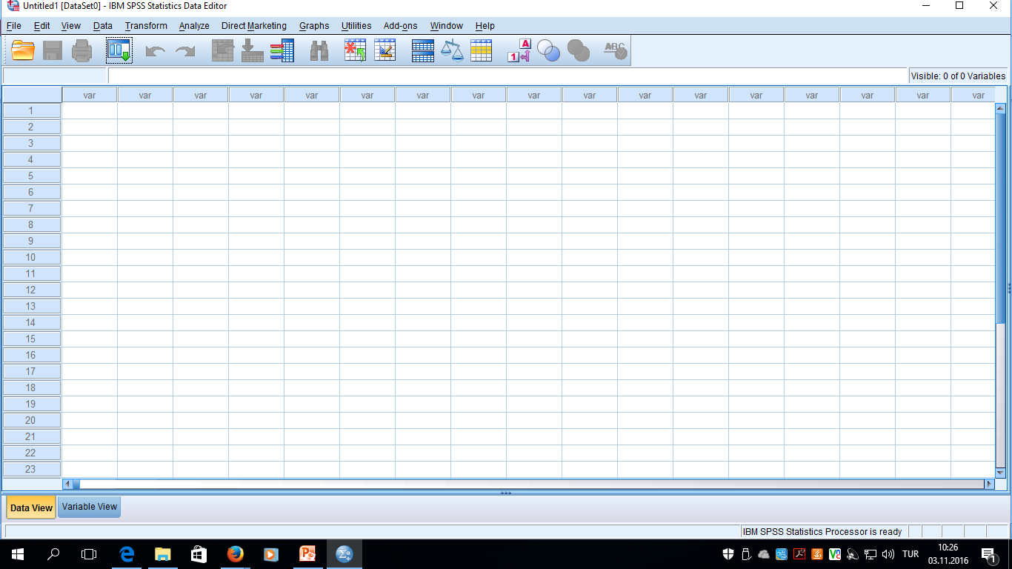

Slide 6
Veri dosyası-çıktı dosyası
Data: Veri dosyası
Output: Çıktı dosyası

Slide 7
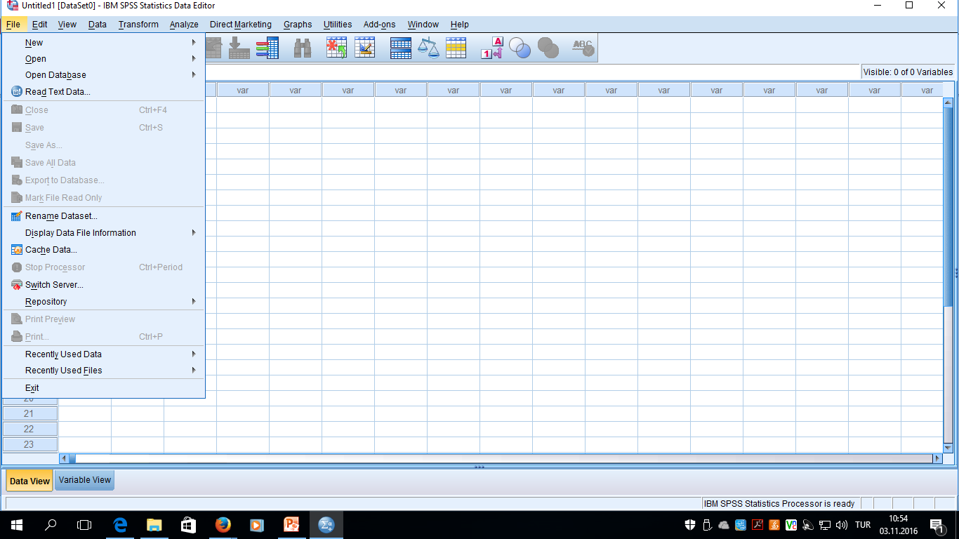
FILE MENÜSÜ
Genel olarak dosya işlemlerinin yapıldığı bir menüdür.

Slide 8
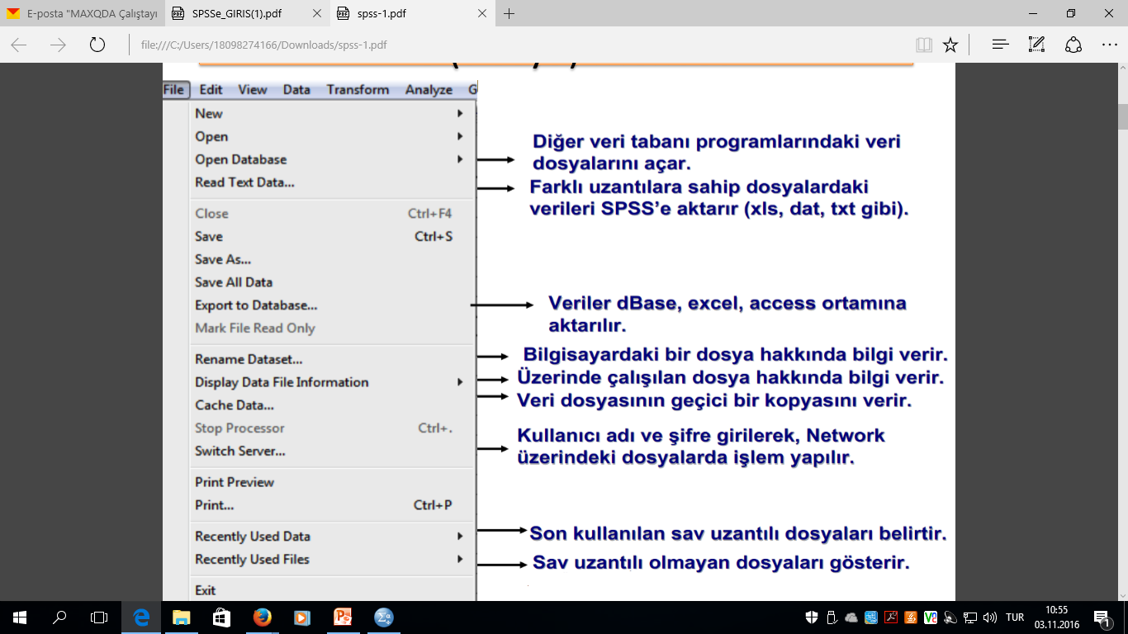

Slide 9
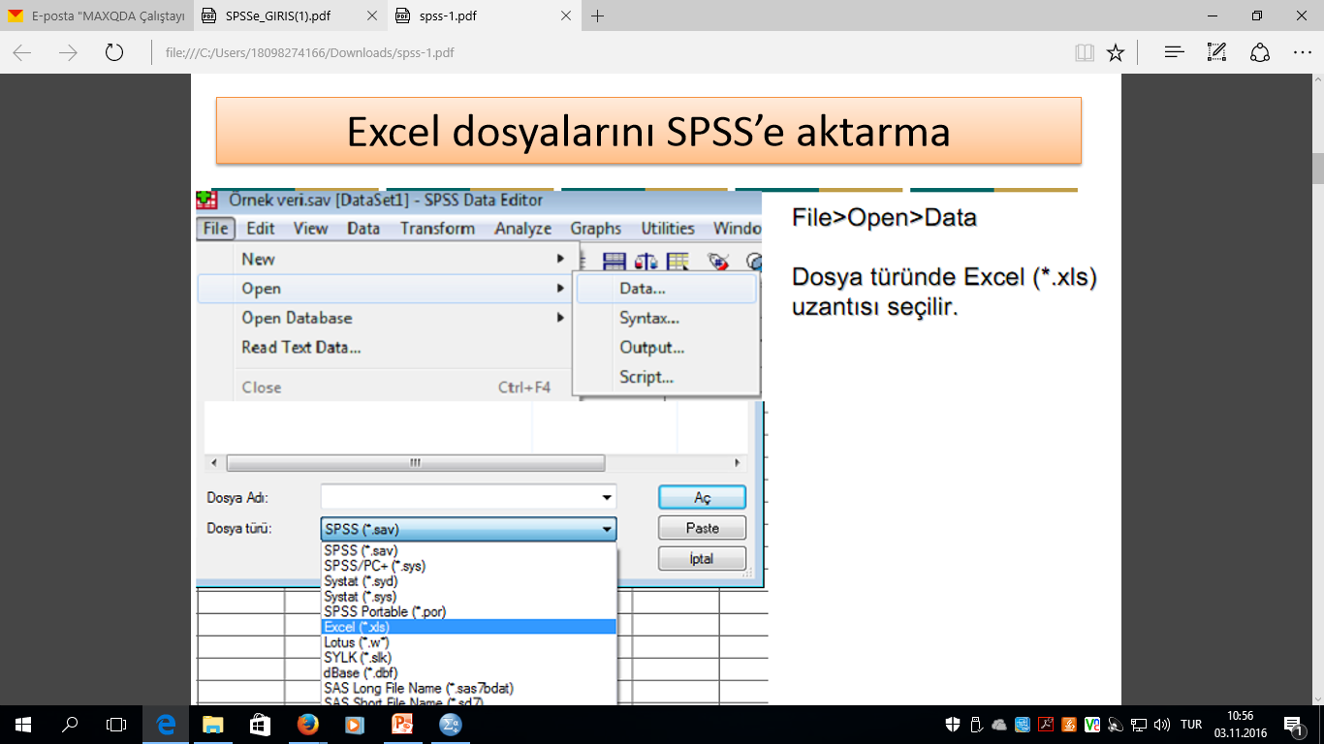

Slide 10
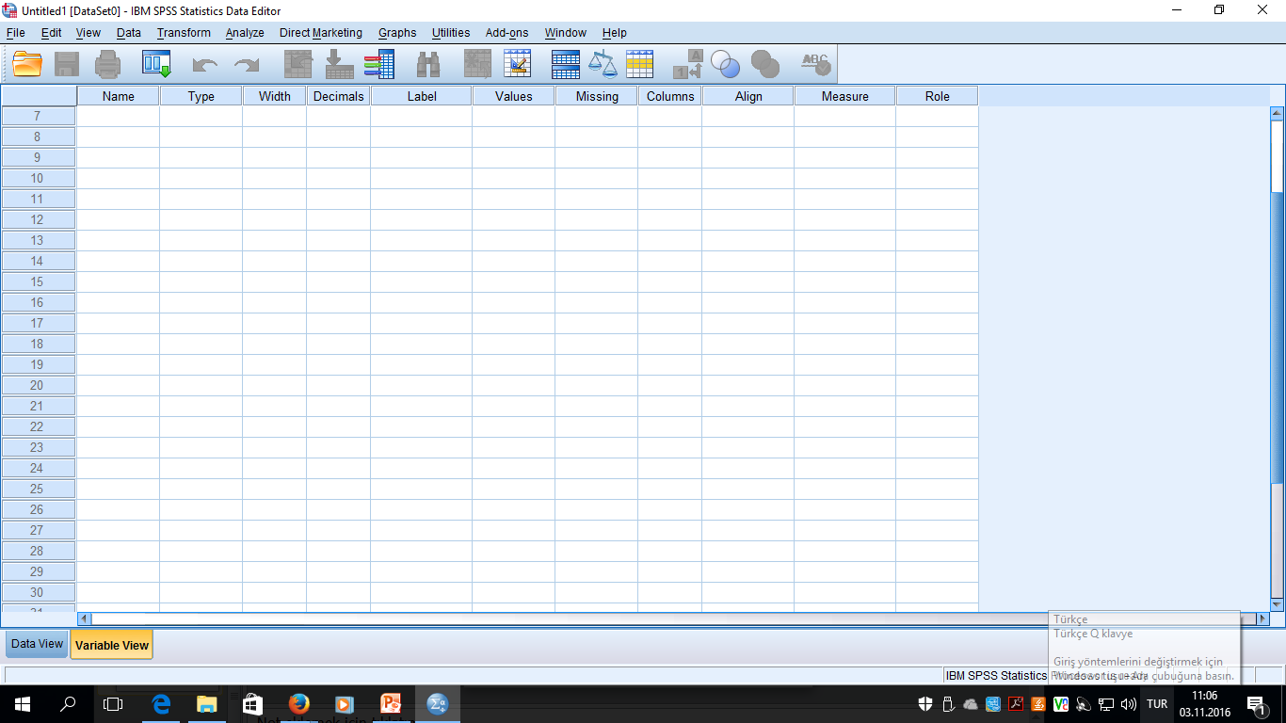
Variable View (Değişken Görünümü)

Slide 11
1-Name : İsim-Kod
Değişken isimleri;
Mutlaka harfle başlar, ikinci ve sonraki karakterler herhangi bir sayı veya sembol olabilir, (a1 ,s20 gibi)
Boşluk kullanılmaz, (Soru 1 olmaz)
Özel karakterler (!, ?, ‘ veya *) kullanılmaz,
ALL, AND, BY, EQ, GE, GT, LE, LT, NE, NOT, OR, TO, WITH kelime ve heceleri değişken adı olarak kullanılamaz,
Büyük, küçük harf (tek veya karışık olarak) kullanılabilir,
Nokta veya alt çizgi ile bitmez,
Her isim bir kez kullanılır (tekrara izin verilmez).
Türkçe karakterler kullanılabilir.

Slide 12
2- Variable Type : Değişken türleri
Numeric (Sayısal): Değerleri standart rakamlardan oluşan değişkenlerdir.
• Comma (Virgül): Her üç rakamın arasına virgül konulan ve küsuratları nokta ile ayrılan değerlerdir.
• Dot (Nokta): Her üç rakamın arasına nokta konulan ve küsuratları ise virgül ile ayrılan değerlerdir.
• Scientific Notation (Bilimsel İşaretleme, özel sembol): Sayısal verileri üssel olarak ifade eder. Örn: 1.000.000 = 1.E6, 1.E+6, 1.D6, 1.D+6 veya 1.+6
• Date (Tarih):
• Dollar (Dolar):
• Custom Currency (Özel Tanımlanmış Veriler):
• String (Dizi - Alfasayısal): Sayısal olmayan bu nedenle hesaplamalarda kullanılmayacak değerlerdir. Belirlenen uzunluğa kadar her hangi bir karakteri içerebilir. Büyük ve küçük harfler ayırt edilir.
Var-variable den türemiştir.

Slide 13
3. Width (Genişlik): Sütun genişliği. Her hücreye kadar karakter yazılabileceğini belirler. Sadece ana ekranın görünümüyle alakalıdır. Hesaplamalar üzerinde etkisi yoktur.
4. Decimals (Ondalıklar): Virgül veya noktadan sonraki küsüratların ana ekranda ne şekilde görüleceğini belirler. Basamakların fazla olduğu durumlarda bunları aşağı veya yukarı yuvarlar. Örn: 1,978 değeri için decimal 2. ayarlandığında bunu 1,98 olarak decimal 1 ayarlandığında 2,0 olarak gösterir. Ancak bu işlemlerin hesaplama üzerinde etkisi yoktur.
5. Label (Etiket): Tanımlama, sınıflandırma için kullanılan açıklamalardır.
6. Values (Açıklamalar): 1 = Bayan veya E = Erkek şeklinde değer (value) ve değerin alacağı isim (value label) tanımlamak için kullanılır.
7. Missing (Eksik, girilmemiş değerler): Eksik değerlerin hangi kodla gösterileceğini belirler.
8. Columns (Sütun genişliği):
9. Align (Hizalama): Sola, ortaya ve sağa seçenekleri vardır.

Slide 14
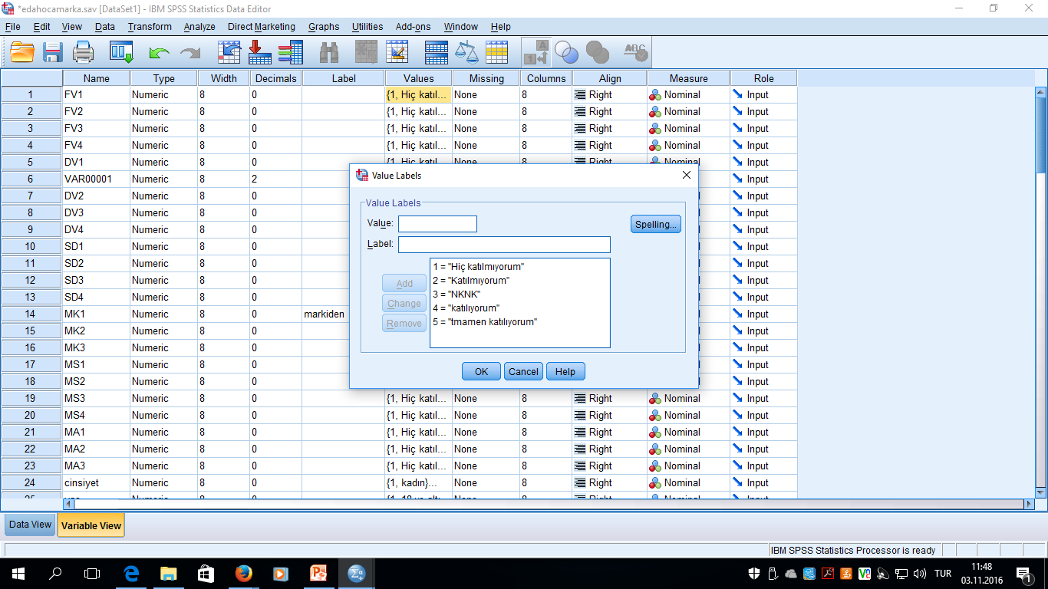
label & value girişi

Slide 15
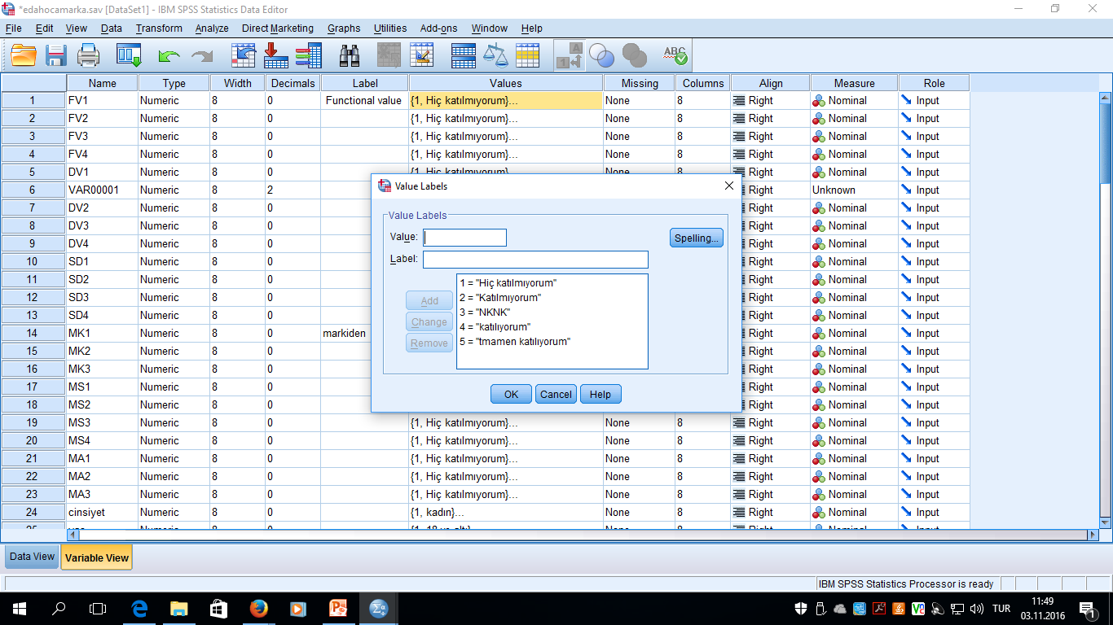

Slide 16
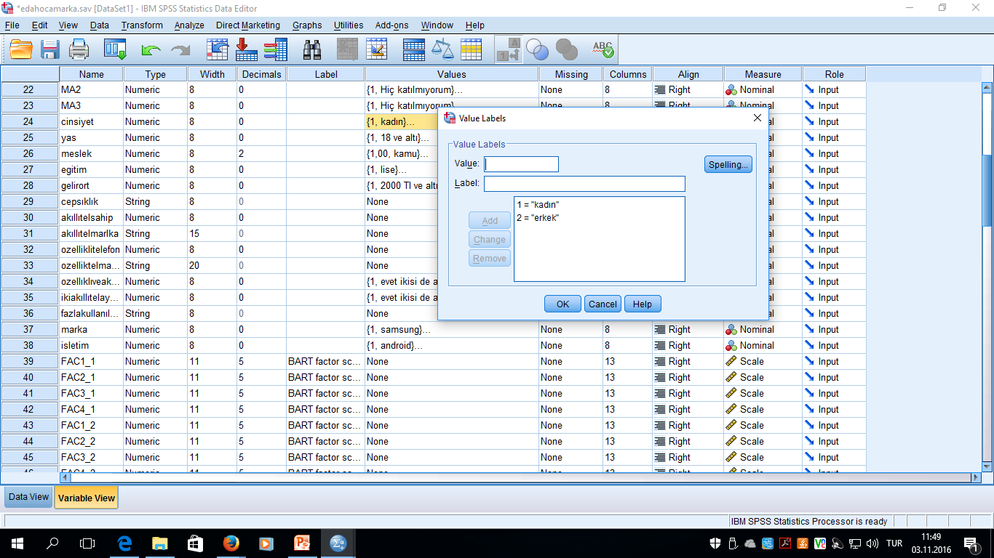

Slide 17
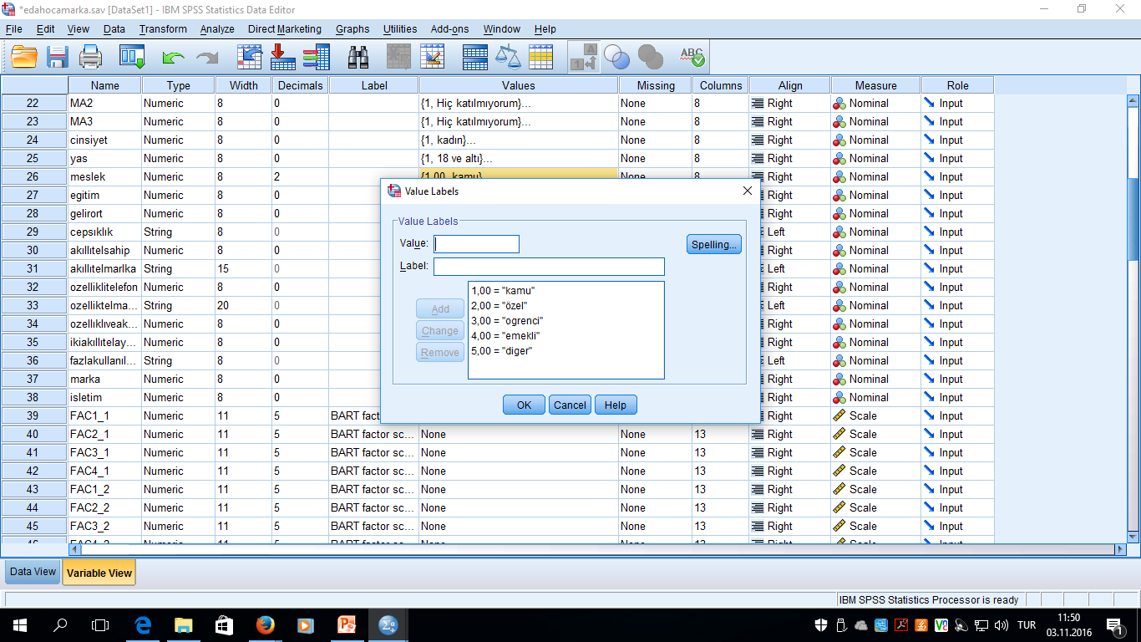

Slide 18
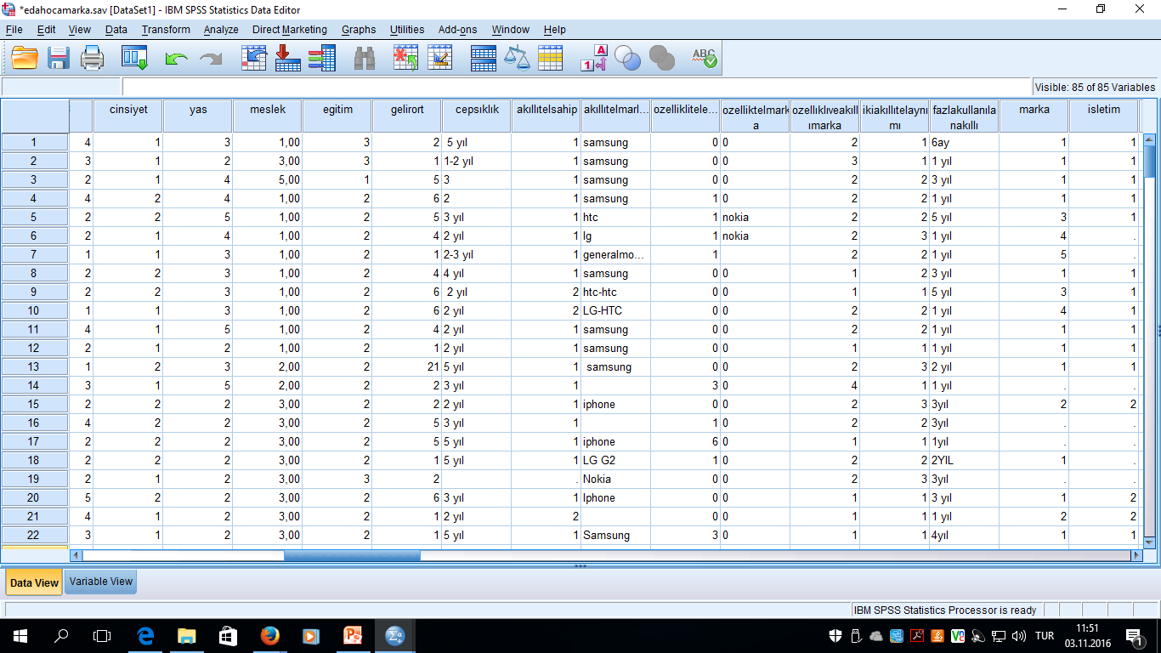

Slide 19
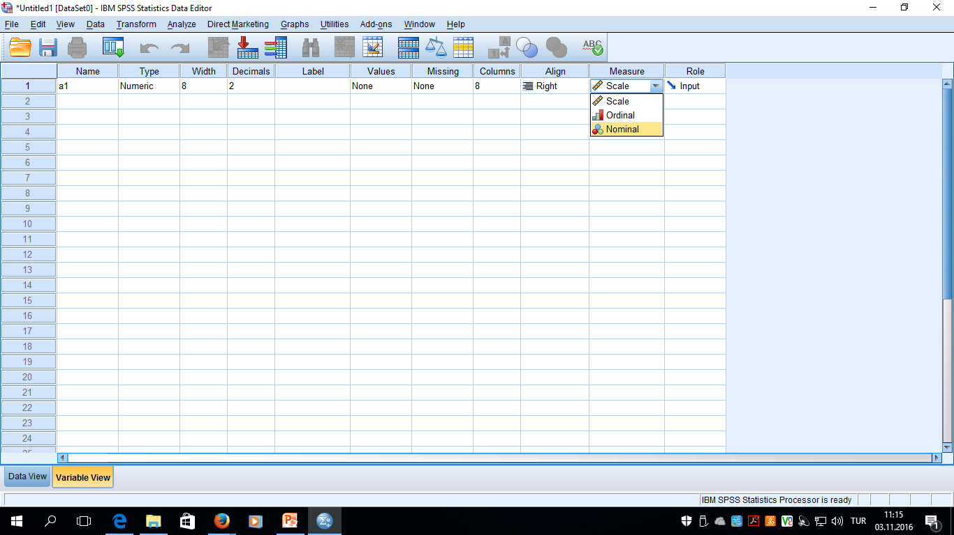

Slide 20
10. Measure: Veri tipi
Scale (Metrik): Sürekli değişkenler. Örn: Yaş, boy, kilo, gelir, sıcaklık, kan değerleri vs.
• Ordinal (Sıralı): Kesikli değişkenler: Örn:, Likert ölçeği, eğitim düzeyi, tutum gibi düşükten yükseğe veya tam tersi sıralayabileceğiniz değişkenlerdir. Ordinal (sıralı) verileri sayısal kodlar ile ifade etmek her zaman daha iyidir.
• Nominal (Nitel): Kategorik veriler. Örn: Cinsiyet, Plaka, Posta kodu, Mezun olunan okul, Meslek, Saç rengi, göz rengi vs.

Slide 21
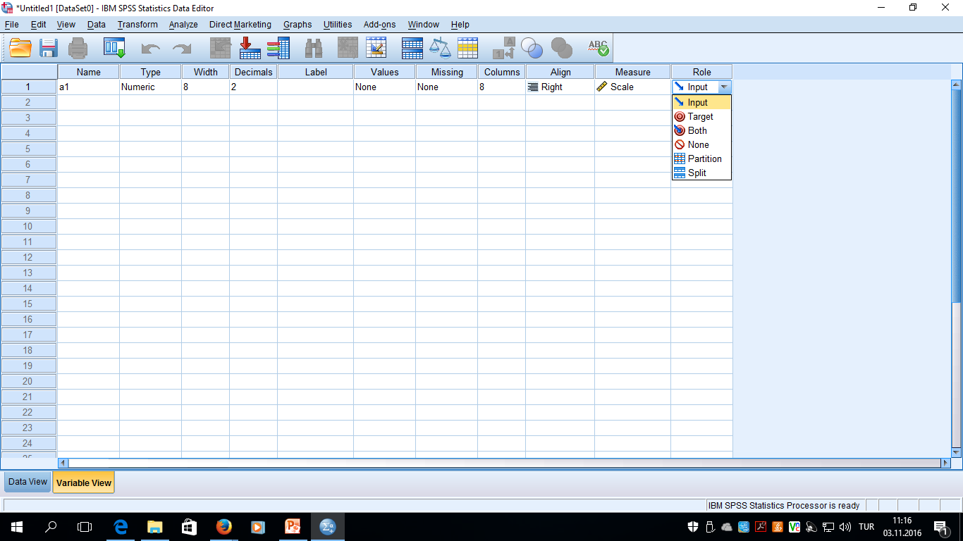
Role:
Bu bölümde yapılan düzenlemeler sadece rol ayrımını destekleyen diyaloglarda kullanılır. Diğer hesaplamalar üzerinde etkisi yoktur.

Slide 22
Role:
Seçenekler:
• Input (Giriş, kayıt): Değişken bağımsız değişken olarak görülecektir.
• Target (Hedef): Değişken bağımlı değişken olarak görülecektir.
• Both (Her ikisi): Değişken hem bağımlı hem bağımsız değişken olarak görülecektir.
• Partition (Bölüm): Değişken egsersiz, test veya doğrulama amacıyla kullanılmak üzere tüm veriden örnekler oluşturmak için kullanılacaktır.
• Split (Bölme): PASW Modelleyicisinde gidiş-dönüş uyumlulukları için kullanılır. Bu role sahip değerler bölünmüş dosya değişkeni olarak kullanılmaz.

Slide 23
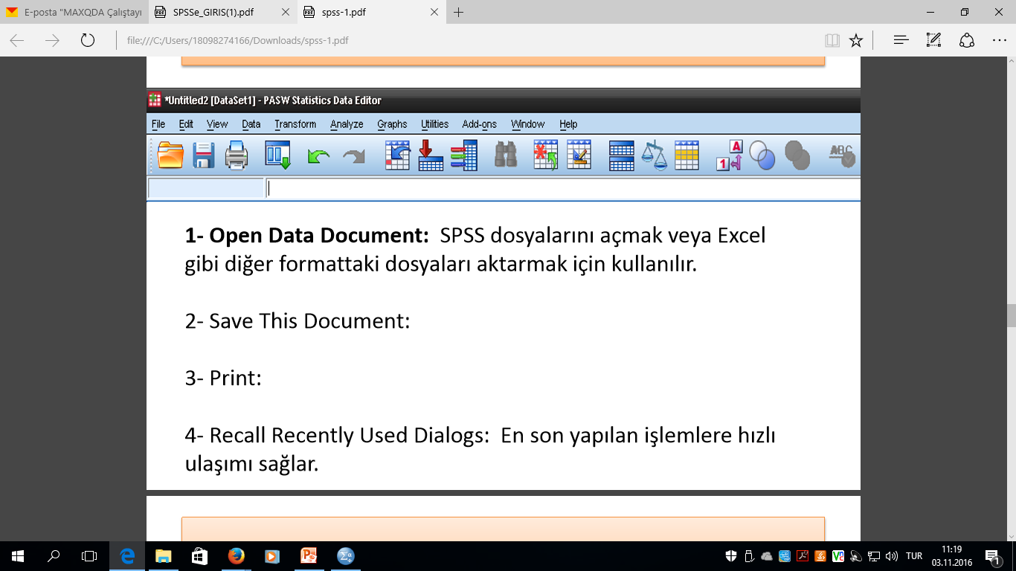

Slide 24
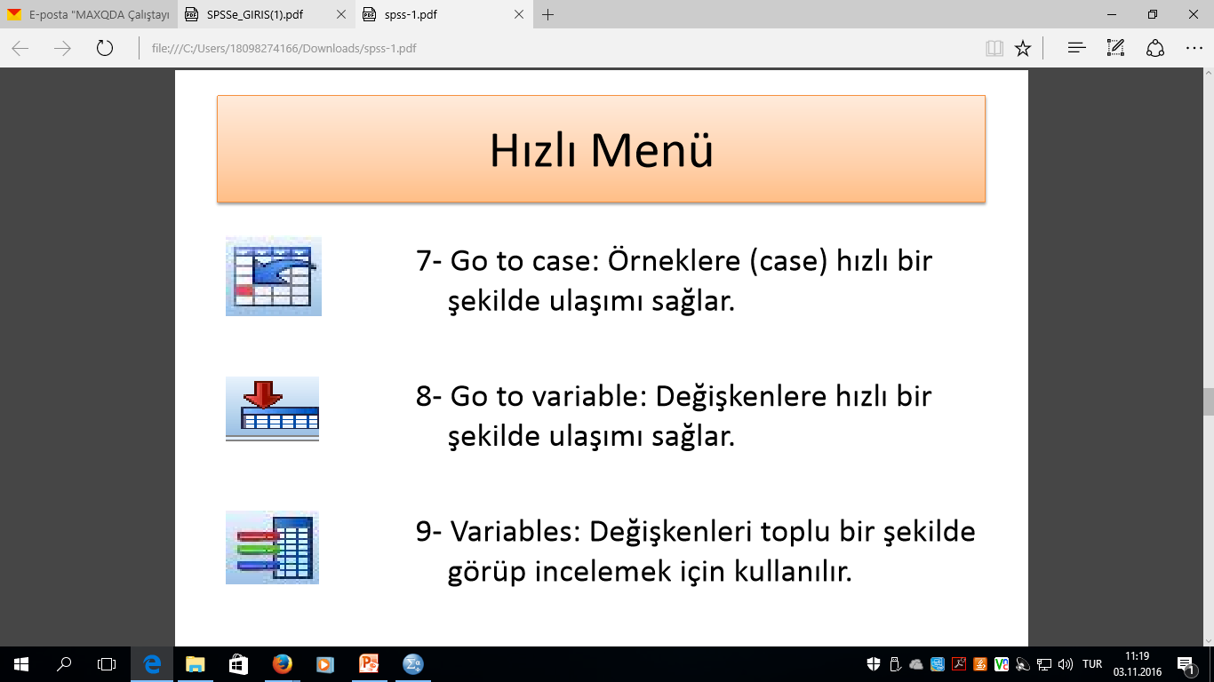

Slide 25
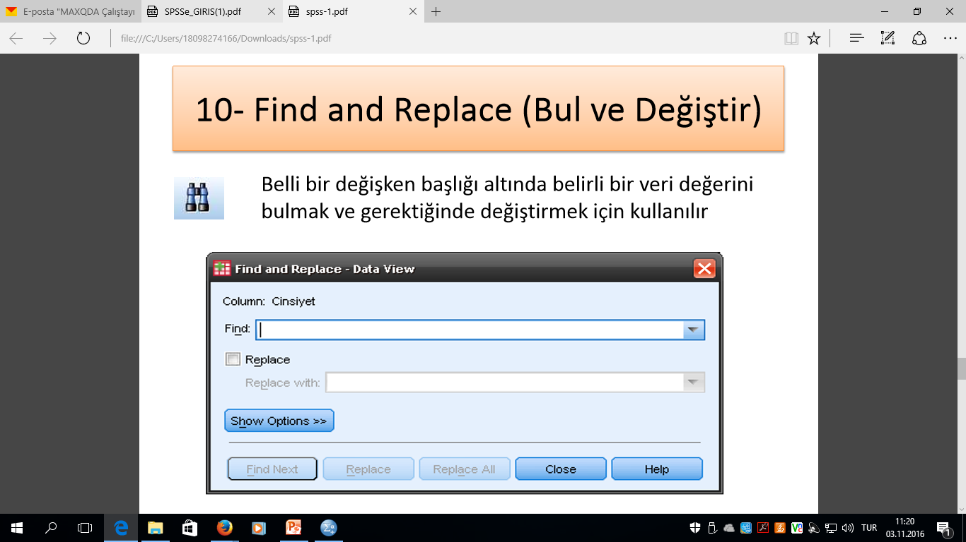

Slide 26
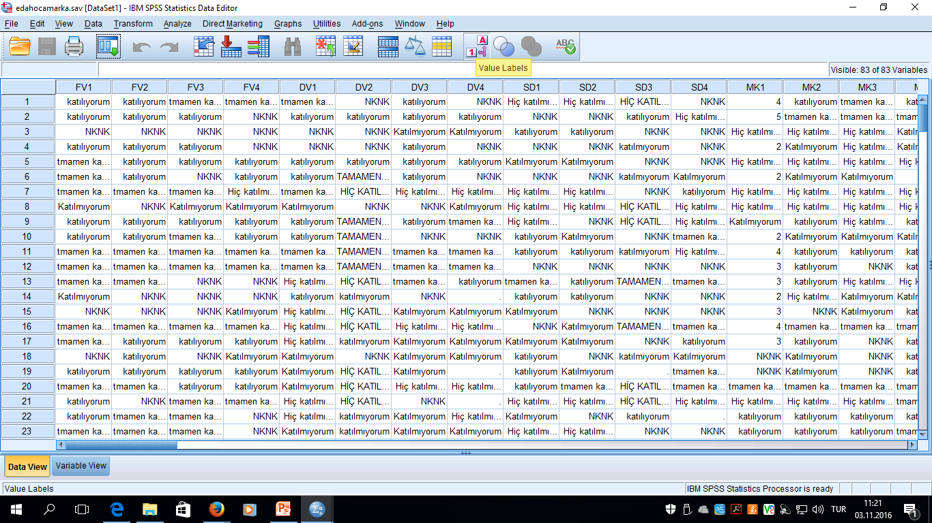

Slide 27
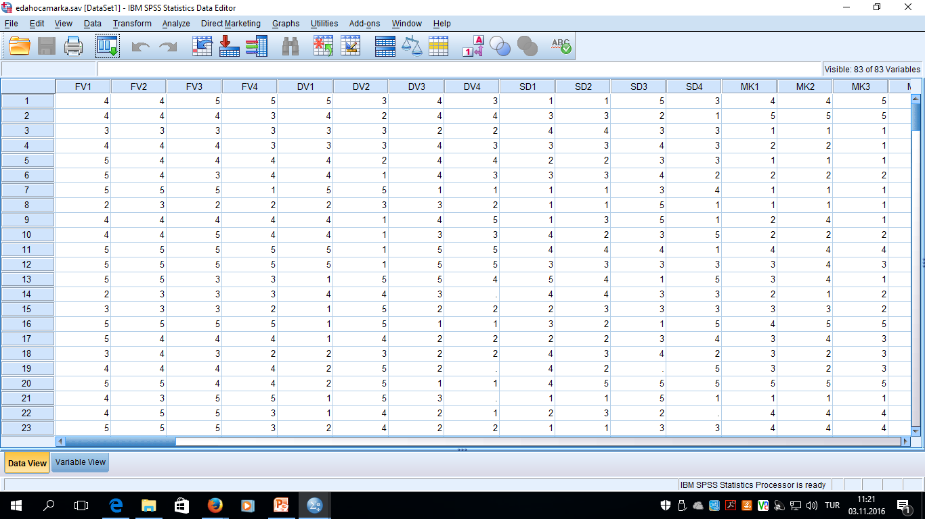
Value Labels (Değişken Etiketleri):

Slide 28
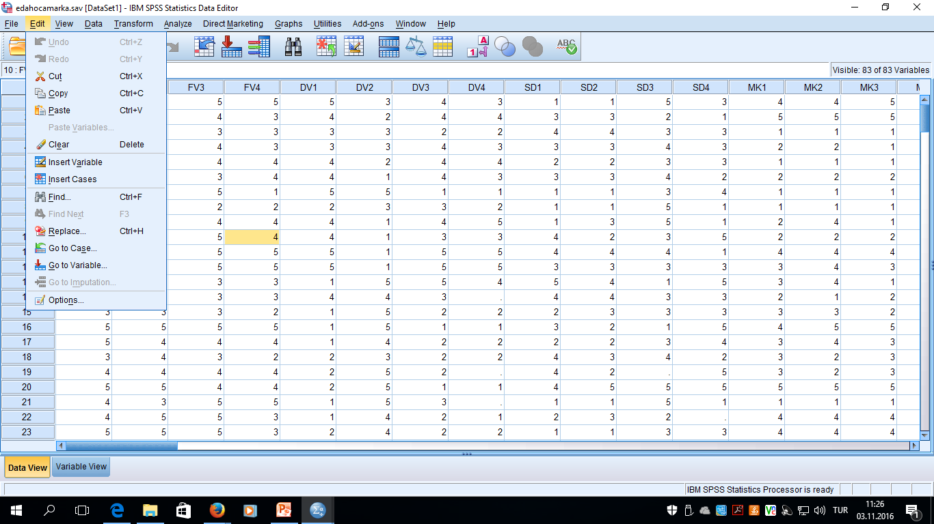
Edit (Düzen) Menüsu
Undo: Undo komutu, son yapılan işlemin iptal edilmesini sağlar.
Redo: Undo komutu ile geri alınan bir işlevin tekrar gerçekleştirilmesini sağlar.
Cut: Aktif pencerede seçilen bölümün kesilip panoya alınmasını sağlar.
Copy: Aktif pencerede seçilen bölümün kopyalanıp panoya alınmasını sağlar.
Paste: Daha önce kesilip ya da kopyalanıp panoya alınmış olan bölümün, seçilen alana yapıştırılmasını sağlar.
Clear: Seçilen bölümün ya da hücrenin silinmesini/boşaltılmasını sağlar.
Find: Aktif pencerede, belirli bir metnin ya da değerin bulunmasını sağlar.

Slide 29
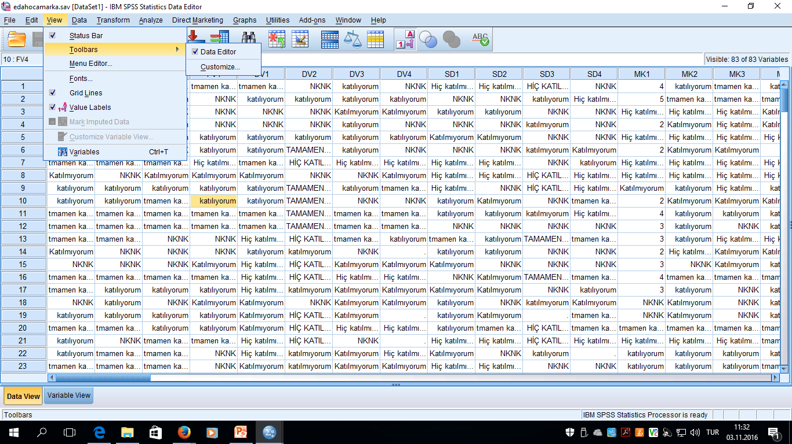
VIEW MENÜSÜ
SPSS penceresinin bilgisayar ekranındaki görüntüsü ile ilgili değişiklikler yapılmasını sağlayan seçeneklerin bulunduğu menüdür.
Durum çubuğu ve araç çubuğunun pencere üzerinde bulunup bulunmayacağı, değer etiketlerinin ve değişkenlerin font karakteristiklerinin belirlenmesi, veri sayfasındaki çizgilerin (Grid Lines) görüntülenip görüntülenmeyeceği bu menüden belirlenir.

Slide 30
Data (Veri)
Veri seti ile ilgili işlemler bu menüde gerçekleştirilmektedir. Bu menünün bazı alt menüleri kısaca aşağıdaki gibidir.
Transpose Bir SPSS veri dosyasında her satır bir birime ve her sütun bir değişkene karşılık gelmektedir. Bu düzenin ters olduğu dosyalarda, veriyi doğru formata getirmek için bu alt menü kullanılabilir. Verilerin yer aldığı sütunların satırlara, satırların ise sütunlara dönüşmesini sağlar.
Sort Cases alt menüsü veri dosyasında kayıtlı olan birimlerin seçilen bir veya daha fazla değişkene göre küçükten büyüğe ya da büyükten küçüğe doğru sıralanmasını sağlar.
Split File alt menüsü bir ya da daha fazla grup değişkenine göre, veri dosyasını gruplara ayırır. Böylece analizlerin her grup için ayrı ayrı yapılmasını sağlar.
Select Cases alt menüsü, değişkenler ve karmaşık ifadeleri de içeren kriterleri temel alarak, birimlerin alt gruplarının oluşturulması için çeşitli seçenekler sunar. Ayrıca birimlerin rasgele örneklemi de oluşturulabilir. Bir alt grup oluşturulması için kullanılan kriterler: Değişken değerleri ve aralıkları • Tarih ve saat aralıkları • Aritmetik ifadeler • Mantıksal ifadeler • Fonksiyonlar olabilir.
Weight Cases İstatistiksel analizler için birimlere farklı ağırlıklar verilmesini sağlar. Örneğin frekans ya da çapraz tablo biçiminde girilmiş verilerin frekanslarını gösteren sütunun birim veriler olduğunun SPSS’e belirtilmesini sağlar. Böylece tablo frekans değerlerinden ilgili istatistiksel analizler yapılabilir.

Slide 31
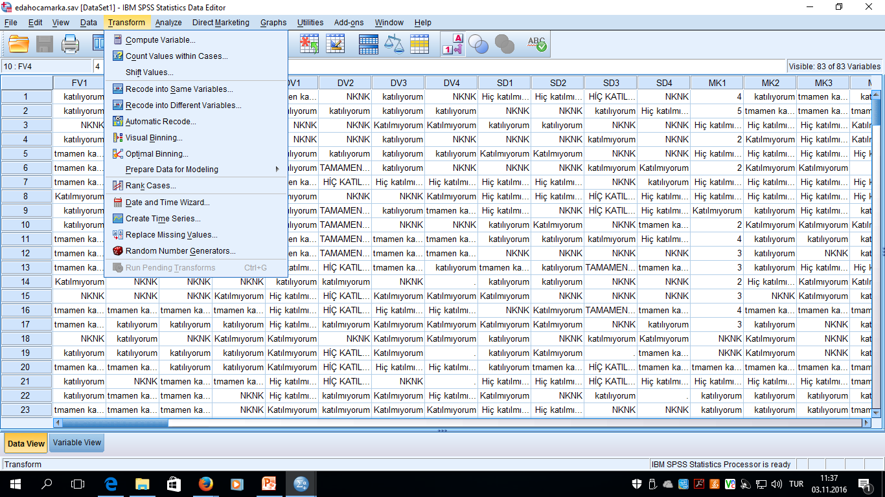
Transform (Dönüştürme) Veri dosyasındaki değişkenlerden yeni değişkenler türetmek, dönüşüm iş lemlerini gerçekleştirmek için kullanılan bir menüdür.

Slide 32
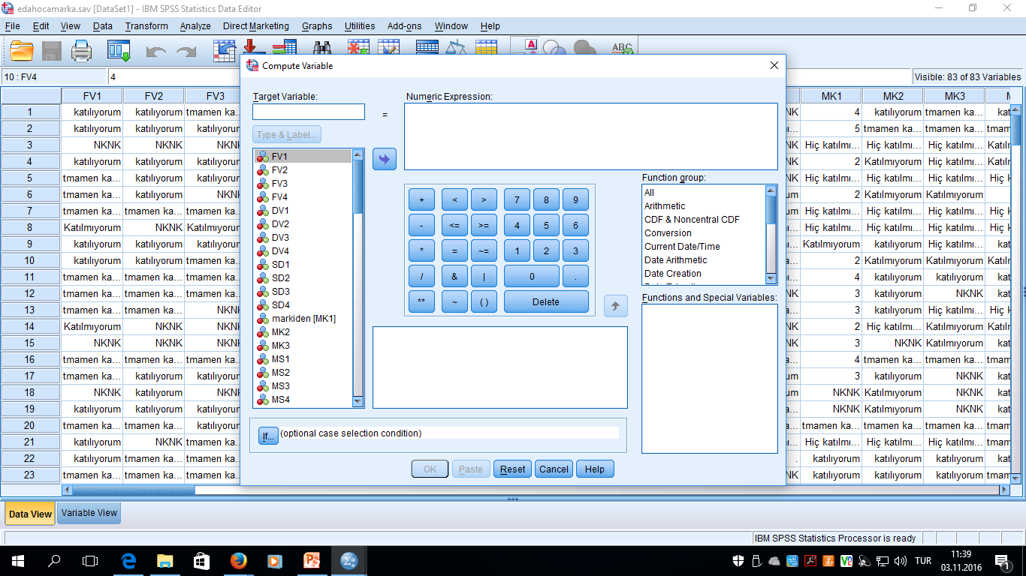

Slide 33
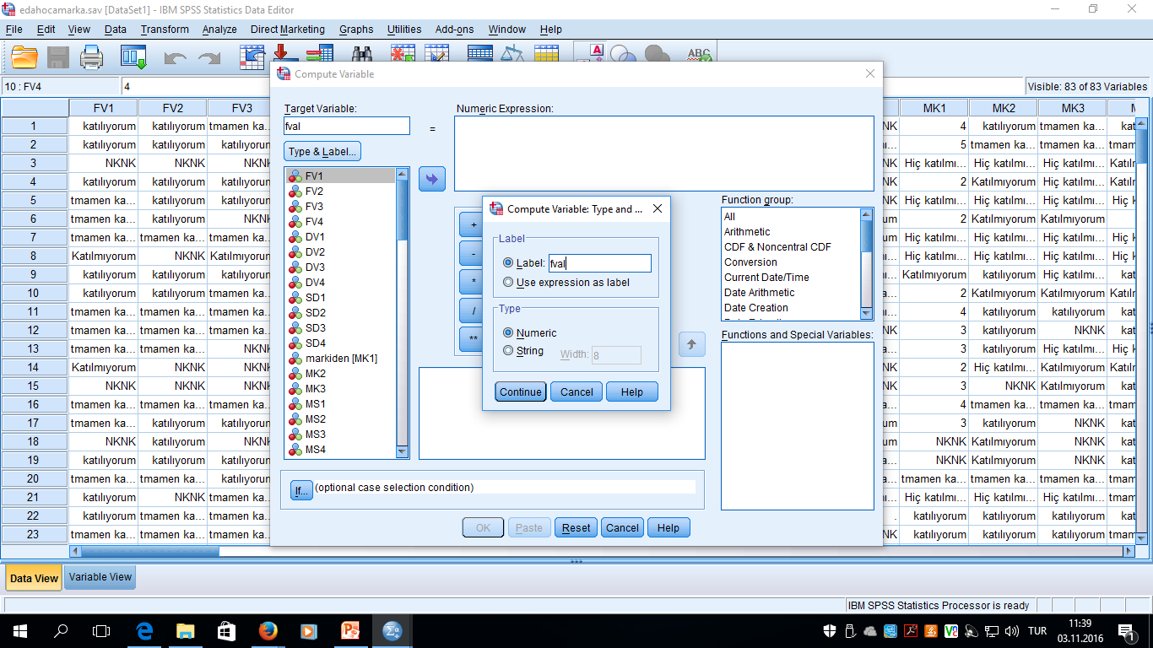

Slide 34
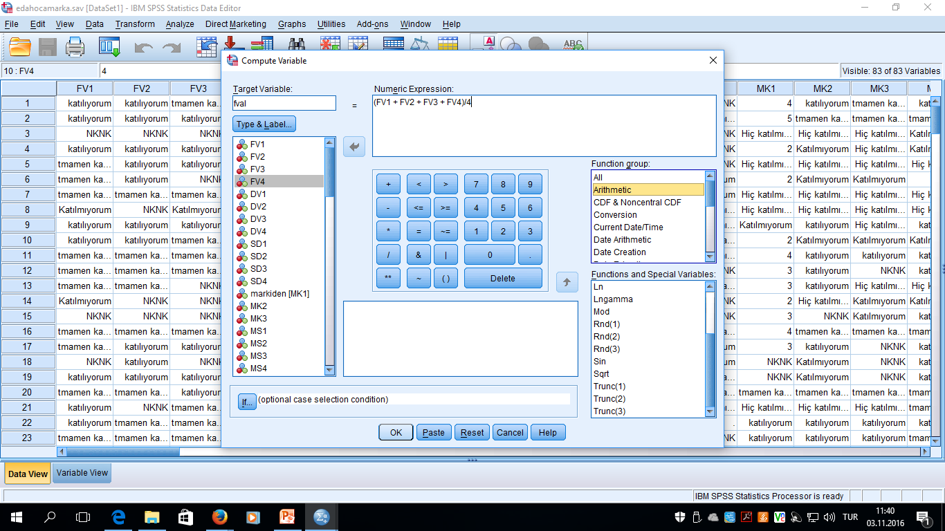

Slide 35
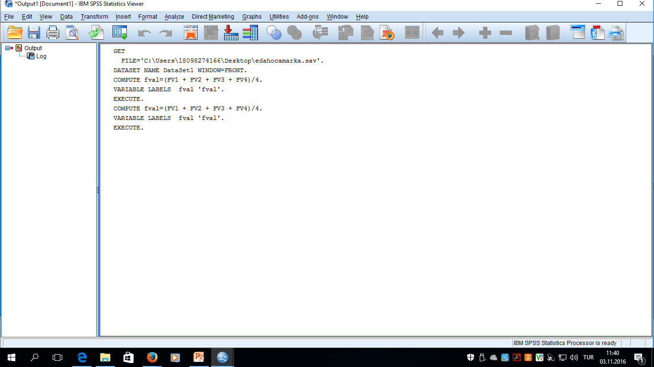

Slide 36
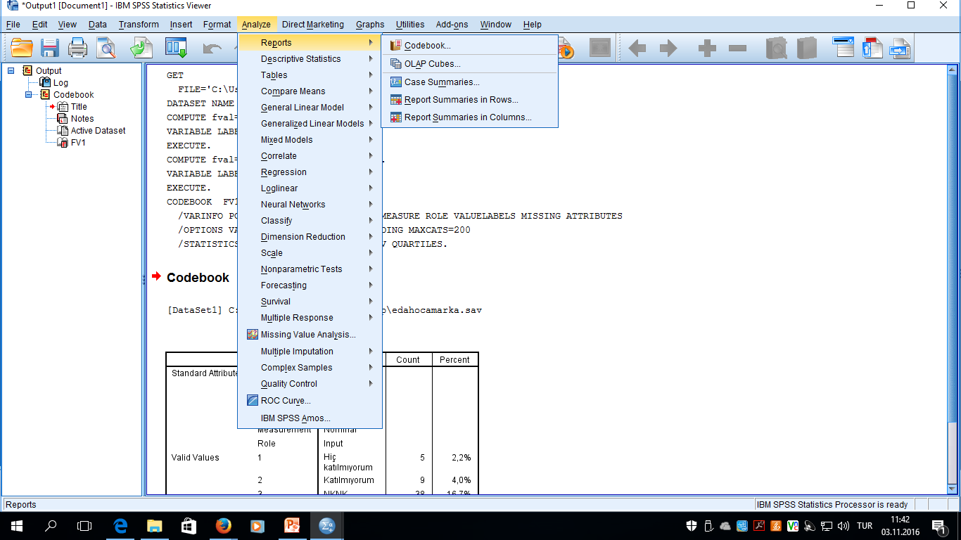

Slide 37
Reports
Analyze menüsünün bir alt menüsü olan Reports ile veri setinde yer alan
Satır (Report Summaries in Rows),
Sütun (Report Summaries in Columns) ya da tümüne (Case Summaries) ilişkin kısa rapor içeriğinde tanımlayıcı istatistikler hesaplanır

Slide 38
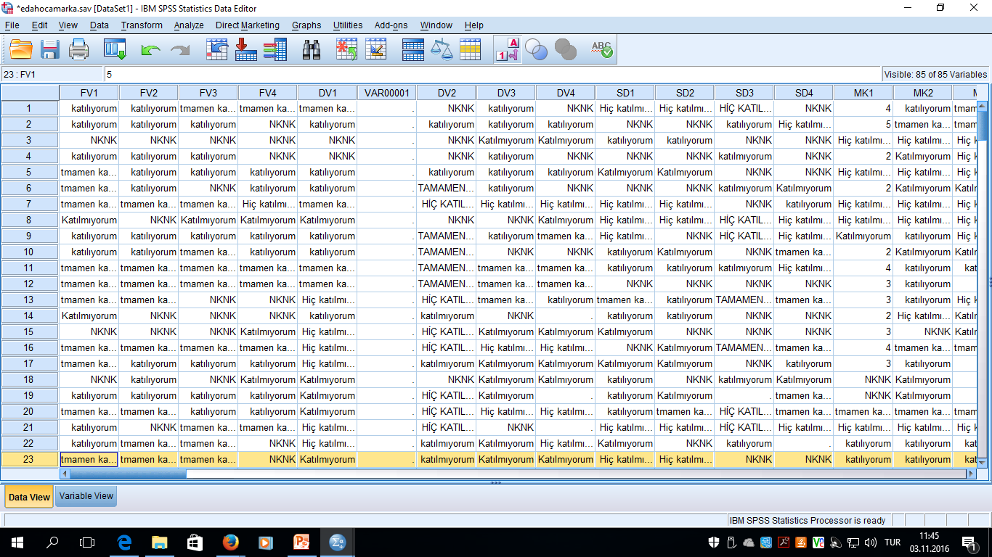
Satır (cases) –sütun (Variable) ilave

Slide 39
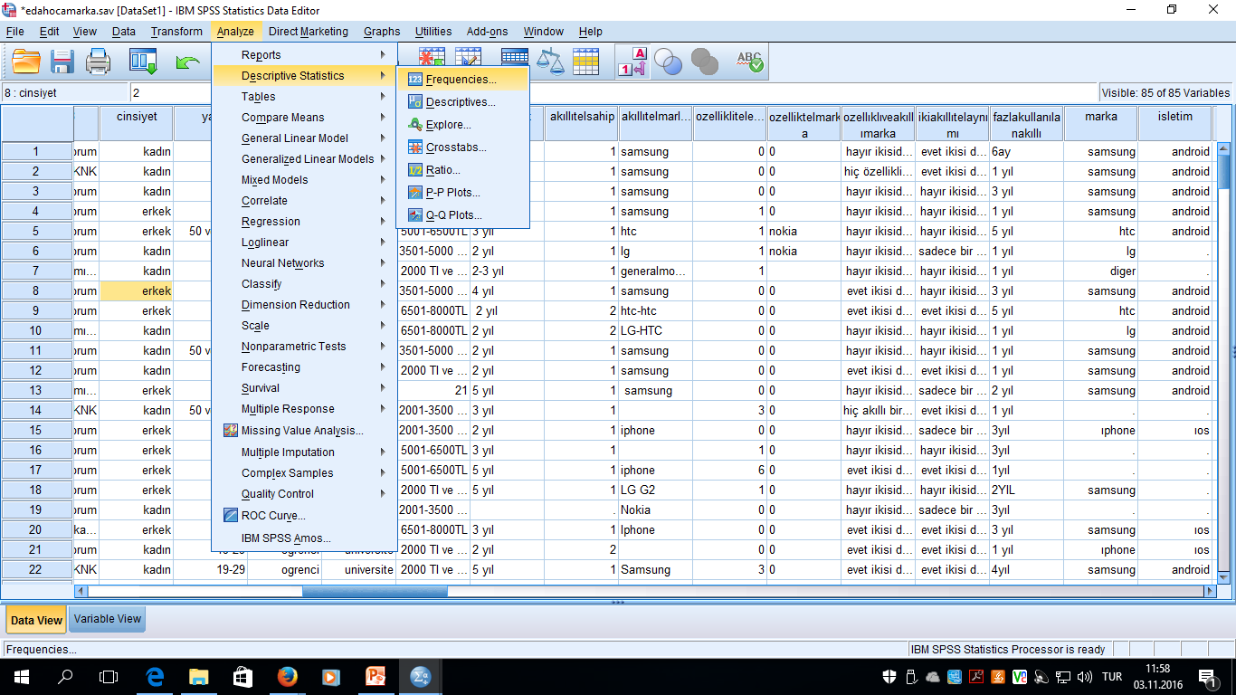
Descriptive Statistics

Slide 40
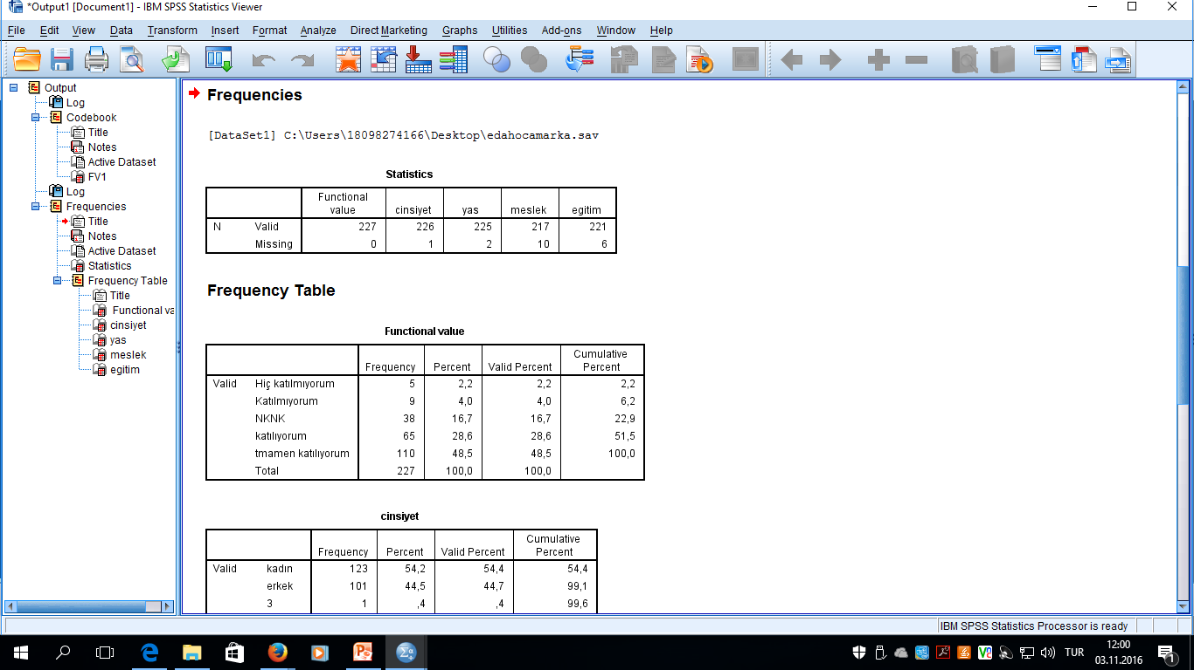

Slide 41
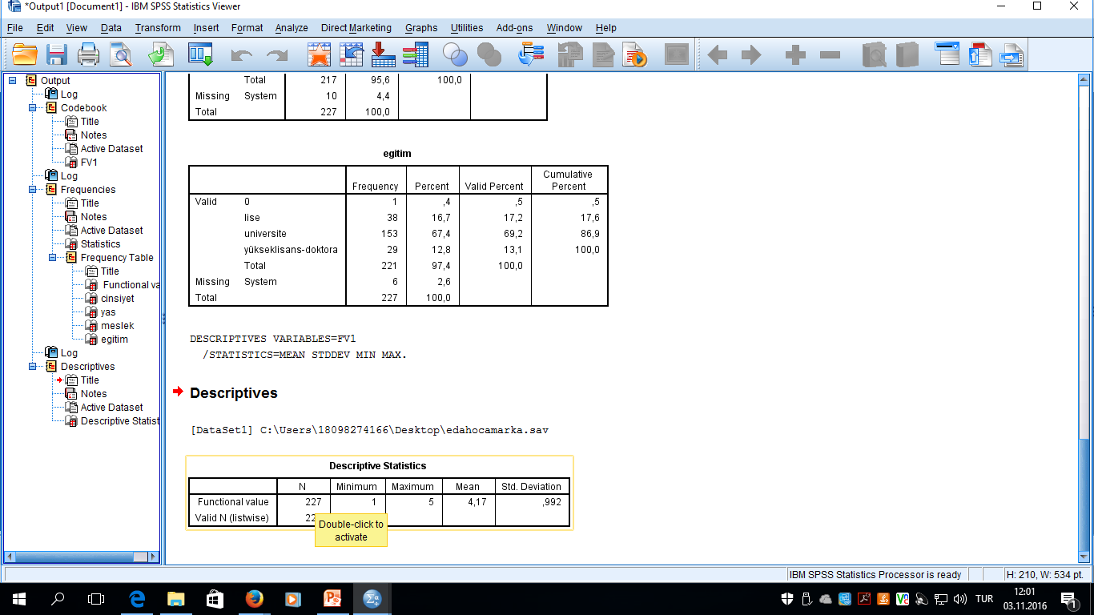

Slide 42
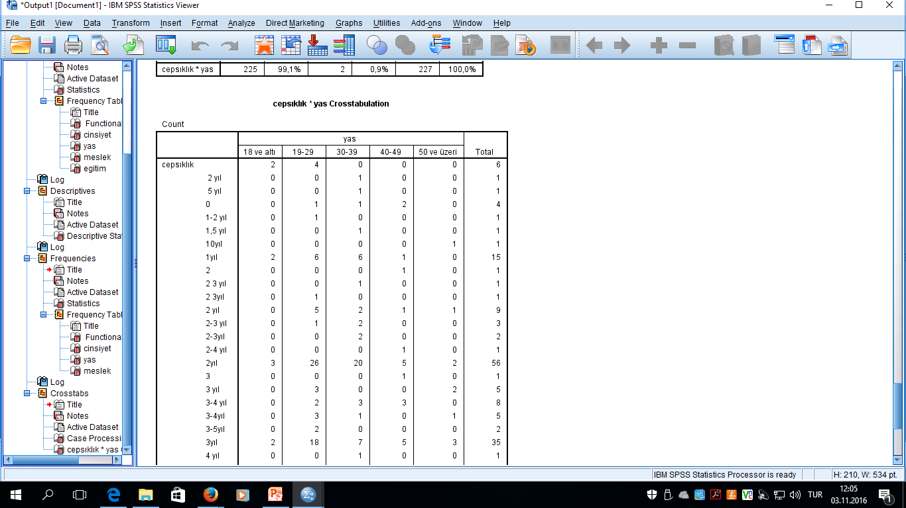
Cross tabs (capraz tablolar)

Slide 43
Compare Means
Analyze menüsünün bir alt menüsü olan Compare Means ile veri setinde yer alan değişkenlerin bağımlı ve bağımsız olarak ayrılmasıyla tanımlayıcı istatistiklerin (Means) hesaplanmasının yanı sıra tek örneklem t testi (One-Sample T Test), bağımsız iki örneklem t testi (Independent-Samples T Test), eşleştirilmiş t testi (Paired-Samples T Test) ve tek yönlü varyans analizi (One-Way ANOVA) uygulamaları yapılmaktadır

Slide 44
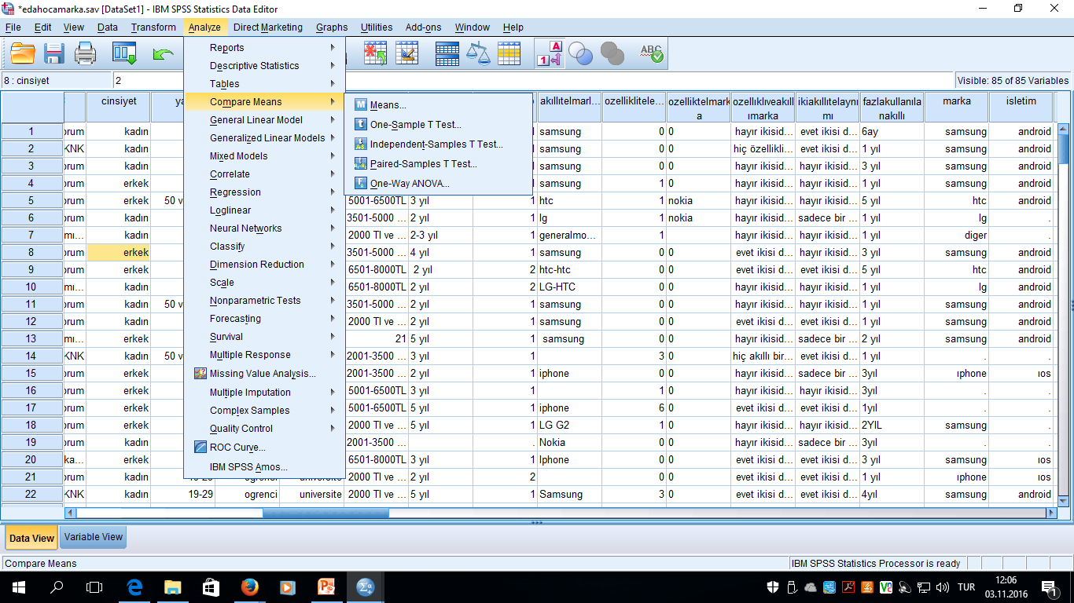

Slide 45
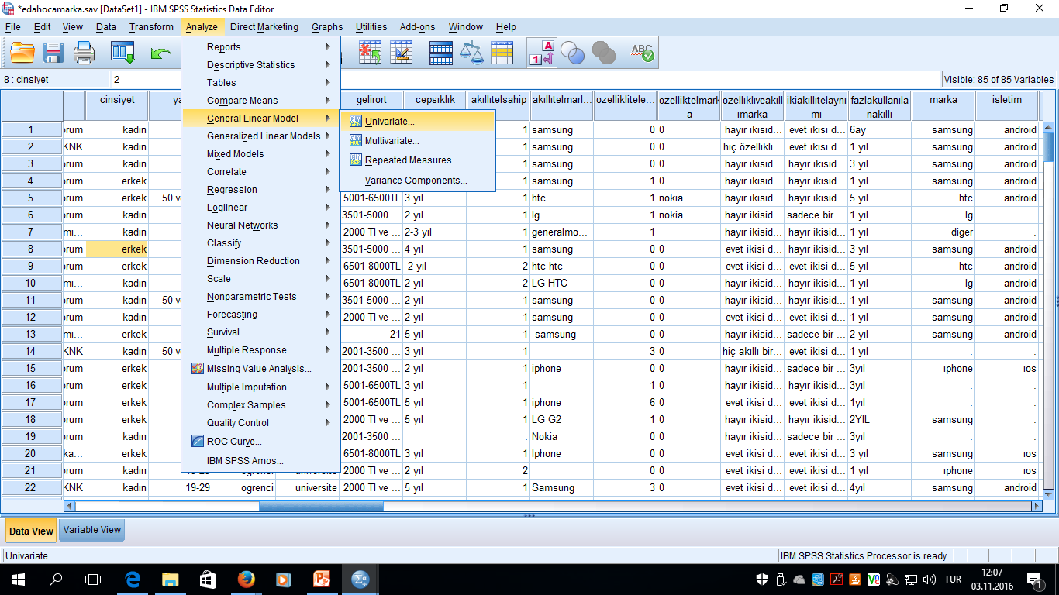
General Linear Model
Analyze menüsünün bir alt menüsü olan General Linear Model ile tek değişkenli (Univariate), çok değişkenli (Multivariate) ya da tekrarlı ölçümlere sahip denemelerden (Repeated Measures) meydana gelen veri setine varyans analizi uygulanır.

Slide 46
Correlate (Korelasyon)
Analyze menüsünün bir alt menüsü olan Correlate ile değerleri eşit aralıklı ya da oranlı ölçekle ölçülmüş iki değişken arasındaki korelasyon katsayısı (Bivariate) veya bazı değişkenler sabit tutulduğunda iki değişken arasındaki kısmi korelasyon katsayısı (Partial), çeşitli uzaklık benzerlik yaklaşımları dikkate alınarak birimler/değişkenler arasındaki uzaklıklar ve benzerlikler (Distances) hesaplanır.

Slide 47
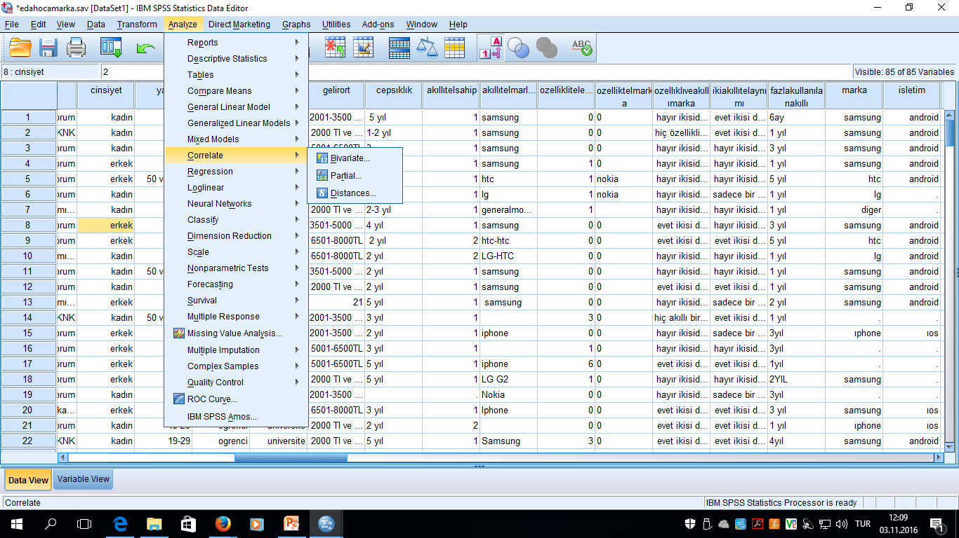

Slide 48
Regression
Analyze menüsünün bir alt menüsü olan Regression ile doğrusal (Linear),
lojistik (Binary, Multinomial Logistic, Ordinal), probit,
doğrusal olmayan (Nonlinear),
tartılı en küçük kareler (Weight Estimation) ve iki aşamalı en küçük kareler (2-Stage Least Squares) gibi regresyon yöntemleri uygulanır.

Slide 49
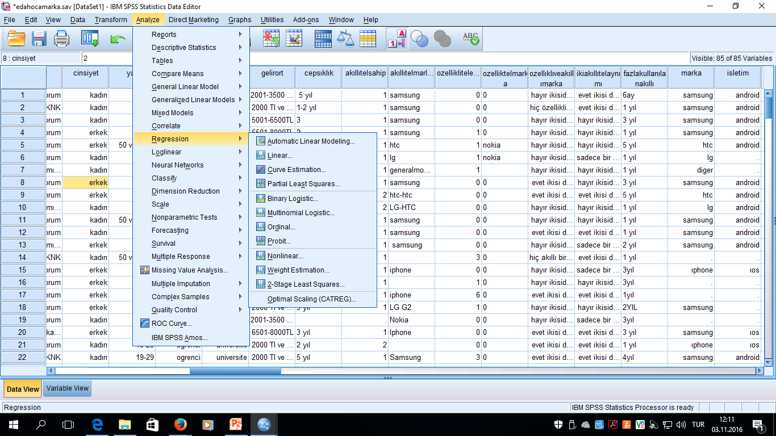
Regresyon

Slide 50
Loglinear
Analyze menüsünün bir alt menüsü olan Loglinear ile kategorik değişkenlere sahip veri setine genel (General), lojit (Logit) ve hiyerarşik loglinear (Model Selection) analizleri uygulanır.

Slide 51
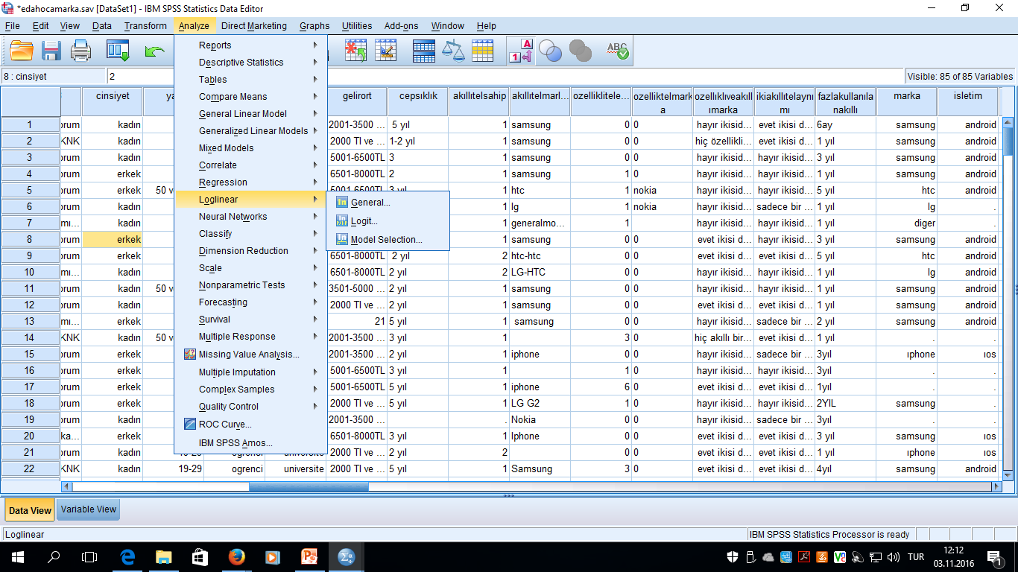

Slide 52
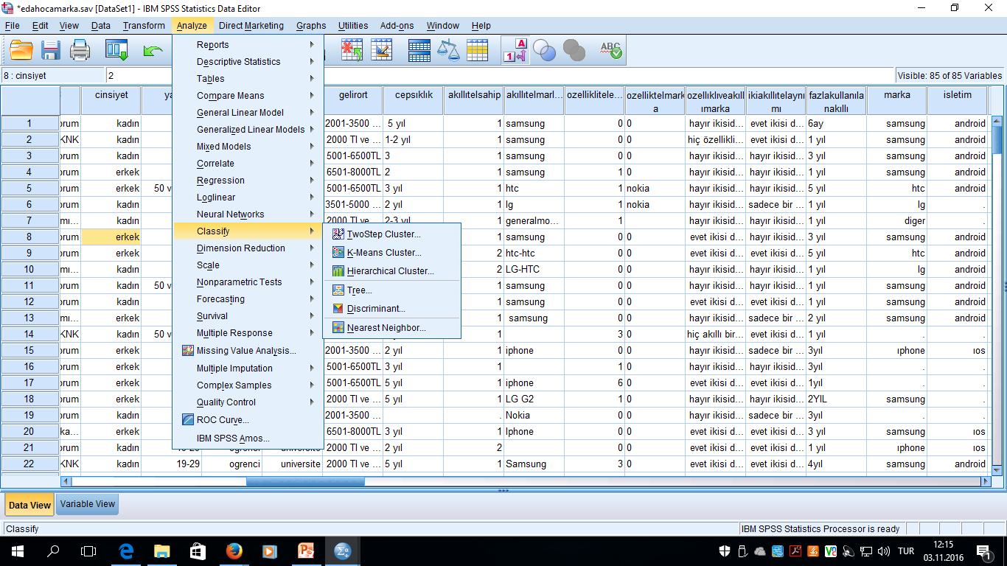
Classify
Analyze menüsünün bir alt menüsü olan Classify ile veri setine k ortalamalar (K-Means Cluster) ve hiyerarşik tekniğine (Hierarchical Cluster) göre kümeleme analizi ya da diskriminant analizi (Discriminant) uygulanır.

Slide 53
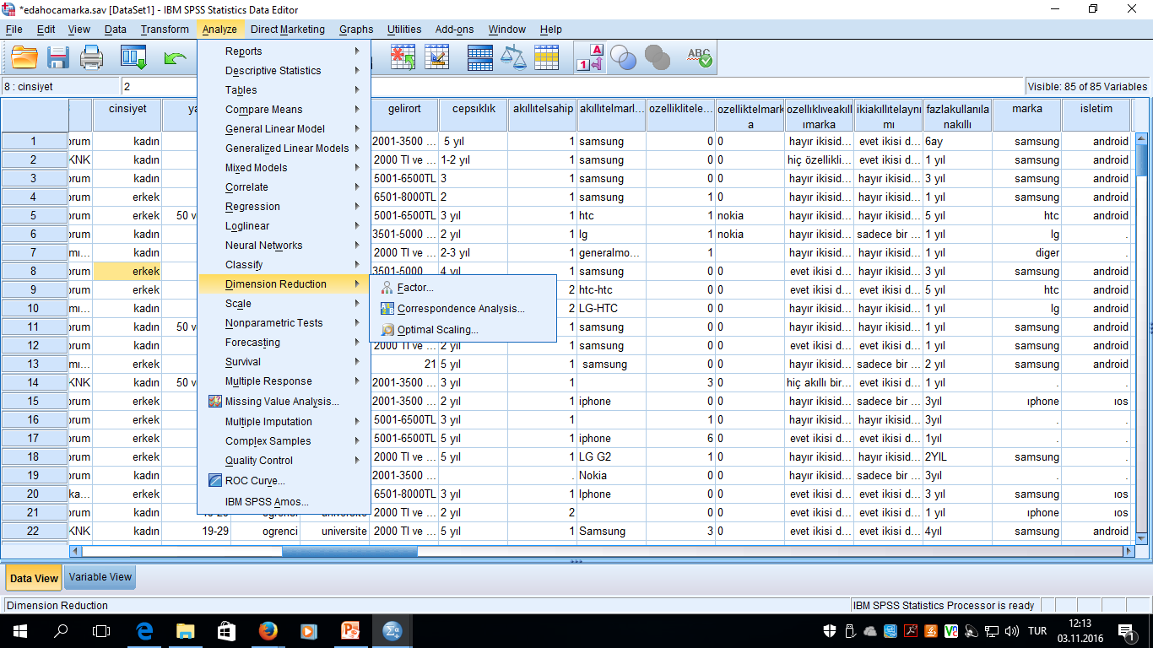
Dimension Reduction Faktör analizi

Slide 54
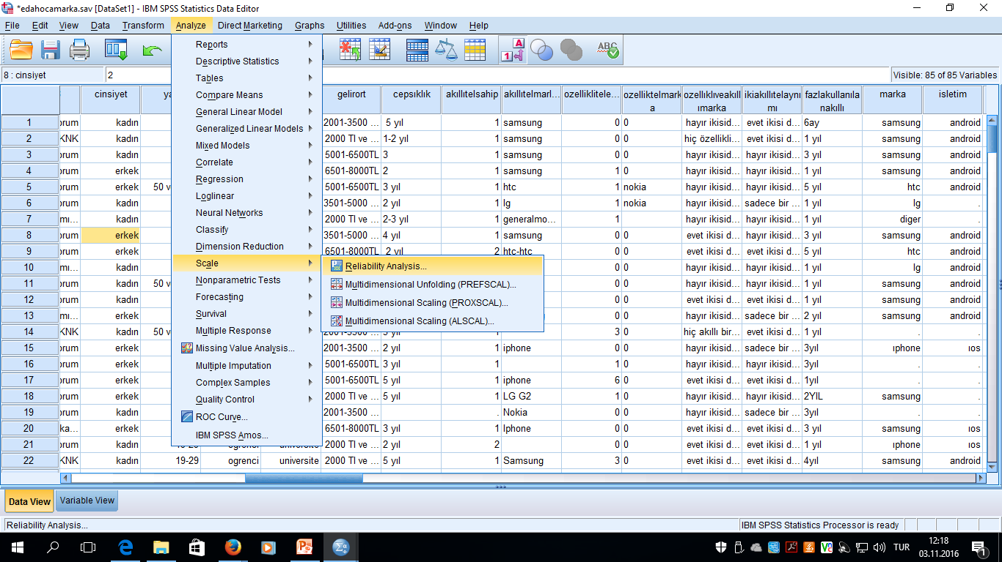
Scale : güvenilirlik analizi

Slide 55
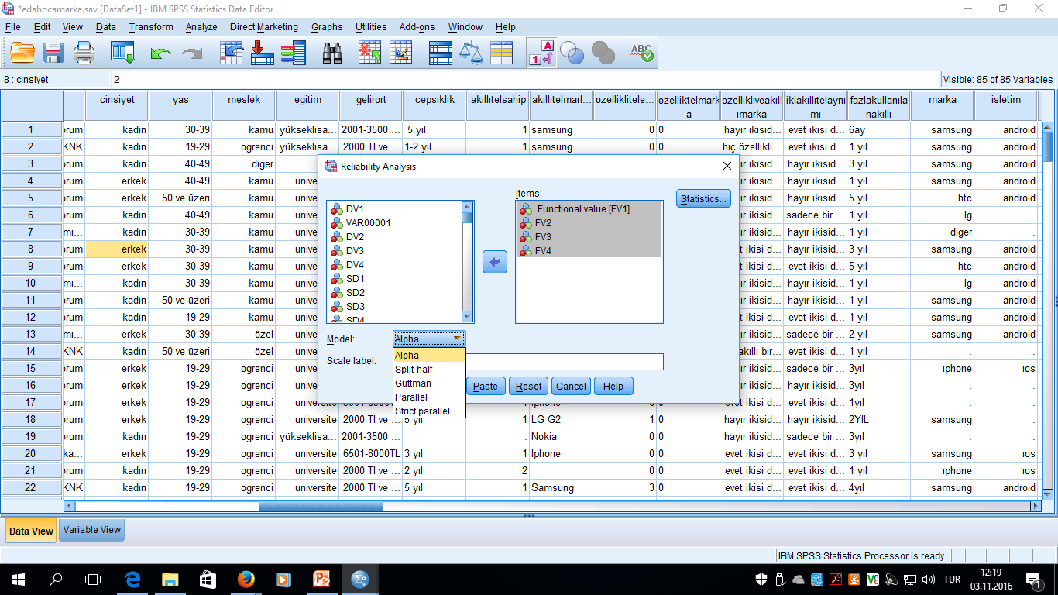

Slide 56
